Slide 1
Global Green New Deal

Slide 2
Grupo 3
Artur Coelho Izabelle Carvalho Miguel Balzano Renato Lutz

Slide 3
Referências
¹ Centro Nacional de Prevenção e Combate aos Incencios Florestais (Prevfogo) ² Instituto SOS Pantanal ³ BBC News Brasil ⁴ Carlos Nobre- Doutor em meteorologia pelo Instituto de Tecnologia de Massachussetts (MIT) ⁵ NEXO Jornal ⁶ Efeitos Estufa e o Aquecimento Global: Uma abordagem Conceitual a partir da Fisica (Artigo) ⁷ Banco Mundial ⁸ Fourth Assessment Report of the Intergovernmental Panel on Climate Change. Relatório do Grupo de Trabalho III: Mitigação da Mudança Climática. IPCC (2007), p. 499 ⁹ Securing the Food Supply, World Water Assessment Program. UNESCO, (2001), pp. 192-93 ¹⁰ Kamal-Chaoui, L. and Robert, A. Competitive Cities and Climate Change. OECD Regional Development Working Papers 2009/2. OECD, Public Governance and Territorial Development Directorate. ¹¹ World Urbanisation Prospects: The 2005 Revision. Executive Summary, Fact Sheets, Data Tables. UN Department of Economic and Social Affairs, UN Population Division (2006). ¹² India’s Urban Awakening: Building Inclusive Cities, Sustaining Economic Growth. McKinsey Global Institute (2010) ¹³ Beevers, S. e Carslaw, D. O Impacto da Taxa sobre Congestionamento de Emissões Veiculares em Londres. Ambiente Atmosférico, 39 (2005), pp. 1-5.

Slide 4
Referências
¹⁴ Rogat, J., Hinostroza, M. e Ernest, K. Promovendo o Transporte Sustentável na América Latina através de Tecnologias de Trânsito de Massa. Colloque international Environnement et transports dans des contextes différents, Ghardaïa, Algerie, 16-18 de fevereiro 2009. Atas, ENP ed., Alger, p. 83-92. ¹⁵ EcoPlano (2000). O Famoso Metrô de Zurique ¹⁶ Geroliminis, N. and Daganzo, C. F. Uma Revisão de Planos de Logística Verde Utilizados nas Cidades do Mundo. UC Berkeley Center para o Futuro Transporte Urbano: Um Centro de Excelência da Volvo. Estudos do Instituto de Transporte, UC Berkeley (2005). ¹⁷ Covid-19, meio ambiente e políticas públicas. São Paulo, 2020. (Org) Carlos Eduardo Frickman Young- Professor UFRJ ¹⁸ PNUMA ¹⁹ A Global Green New Deal for Climate, Energy and Development (2009) ²⁰ Stern, 2006 ²¹Manuel Frondel, Nolan Ritter, Christoph M. Schmidt, and Colin Vance - Economic Impacts from the Promotion of Renewable Energy Technologies – The German Experience ²² A post mortem of the Green Deal: Austerity, Energy Efficiency, and Failure in British Energy Policy ²³https://www.aneel.gov.br/web/guest/sala-de-imprensa-exibicao-2/-/asset_publisher/zXQREz8EVlZ6/content/id/19223109#:~:text=Pre%C3%A7o%20de%20Refer%C3%AAncia%20para%20a,%24%20292%2C00%2FMWh ²⁴ https://economia.uol.com.br/noticias/redacao/2020/01/08/taxa-do-sol-subsidio-bolsonaro-energia-solar.htm ²⁵https://www.nexojornal.com.br/expresso/2015/12/13/O-Acordo-de-Paris-n%C3%A3o-vai-salvar-o-planeta-do-aquecimento-global.-Mas-%C3%A9-um-passo-nessa-dire%C3%A7%C3%A3o ²⁶https://www.nexojornal.com.br/expresso/2020/09/20/Como-o-risco-ambiental-afeta-o-acordo-entre-Mercosul-e-Uni%C3%A3o-Europeia

Slide 5
Referências
²⁷ Nagayets, O., Small farms: Current Status and Key Trends, Ofi cina de Pesquisa Preparando para o futuro de fazendas pequenas, Wye College, 26–29 Junho de 2005, p. 356 ²⁸ Irz, X., L. Lin, C. Thirtle and S. Wiggins. Agricultural Growth and Poverty Alleviation. Development Policy Review 19 (4), (2001), pp. 449–466. ²⁹ Pretty, J., Nobel, A.D., Bossio, D., Dixon, J., Hine, R.E., Penning De Vries, F.W.T., Morison, J.I.L. Resource Conserving Agriculture Increases Yields in Developing Countries. Ciência e Tecnologia Ambiental, 40, (2006), p. 1114 ³⁰ http://revistaseletronicas.fmu.br/index.php/inovae/article/viewFile/1902/1385 ³¹ Documento PNUMA ³² VIABILIDADE ECONÔMICA DO SISTEMA AGROFLORESTAL GREVÍLEA X CAFÉ NA REGIÃO NORTE DO PARANÁ ³³ Nogueira de Souza, Álvaro; Donizette de Oliveira, Antônio; Soares Scolforo, José Roberto; Pereira de Rezende, José Luiz; de Mello, José Marcio- Viabilidade econômica de um sistema agroflorestal ³⁴ Relação Anual Informações Sociais (RAIS) ³⁵ Indicadores de Nações: uma Contribuição ao Diálogo da Sustentabilidade: Gestão do Conhecimento / organização, pesquisa, textos e captação de recursos Anne Louette. - 1.ed. São Paulo: WHH – Willis Harman House, 2007. Vários Colaboradores ISBN 978-85-88262-16-4 ³⁶ Vantagens do sistema agroflorestal sobre o sistema convencional no domínio do semi-árido- Alcide Furtado Brito

Slide 6
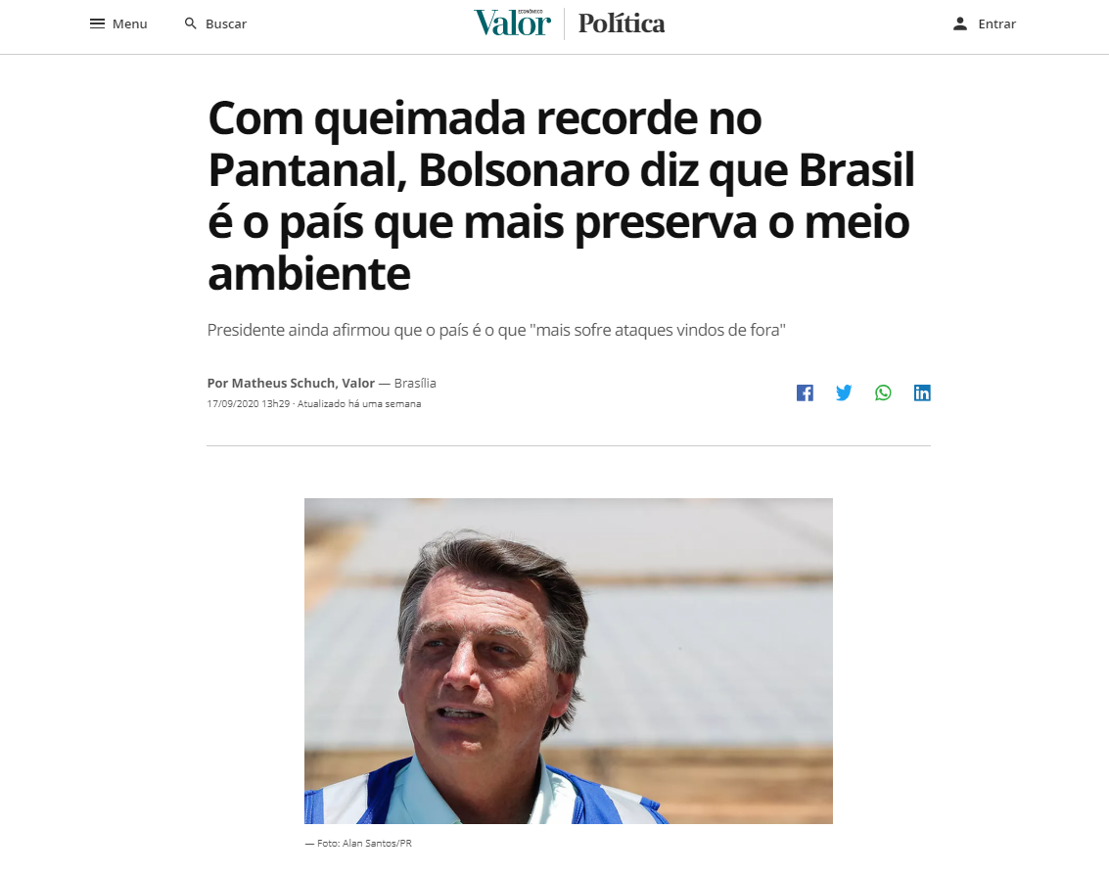

Slide 7
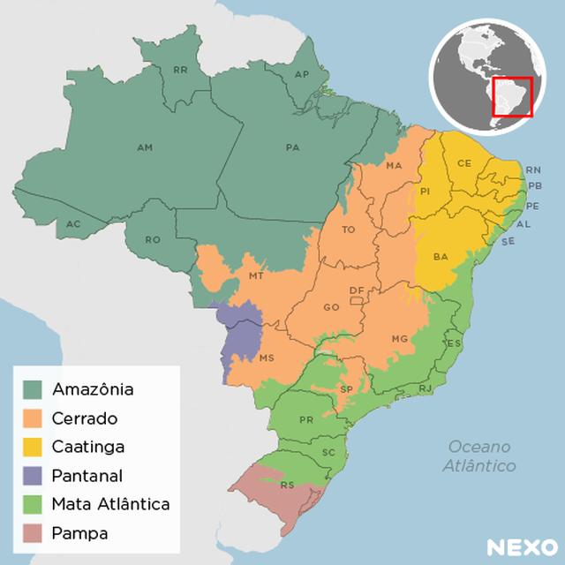
Queimadas
Janeiro a Setembro/2020
2,9 MILHÕES DE HECTARES¹
19% DO BIOMA DO PANTANAL²
19x CAPITAL SÃO PAULO³

Slide 8
Causas
NATURAIS
HUMANOS
Cultura do fogo e expansão da área agrícola (gado e soja)
80% por grandes propriedades⁴
Notes:
Naturais: Secas, Ventos, área Difícil acesso, Fogos Subterrâneos
Humanos: Falta de conscientização e informação, Demora para Agir e Pouco Combate

Slide 9
Desmatamento⁴
X
Produtividade
2005
2014
20MIL km² -> 5MIL km²

Slide 10
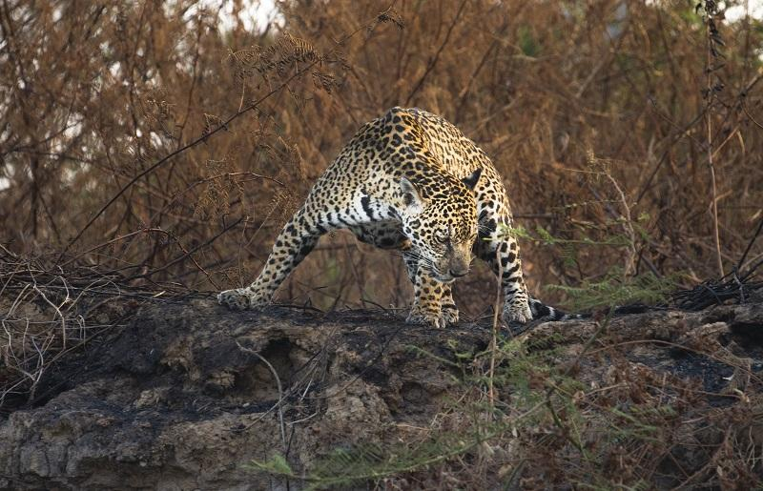
Externalidades⁴
Emissão de gás carbônico para a atmosfera⁵
Morte de animais
Diminuição de captura de CO2
Infertilidade na Terra
Problemas respiratórios
Ponto crítico no retorno da mata

Slide 11
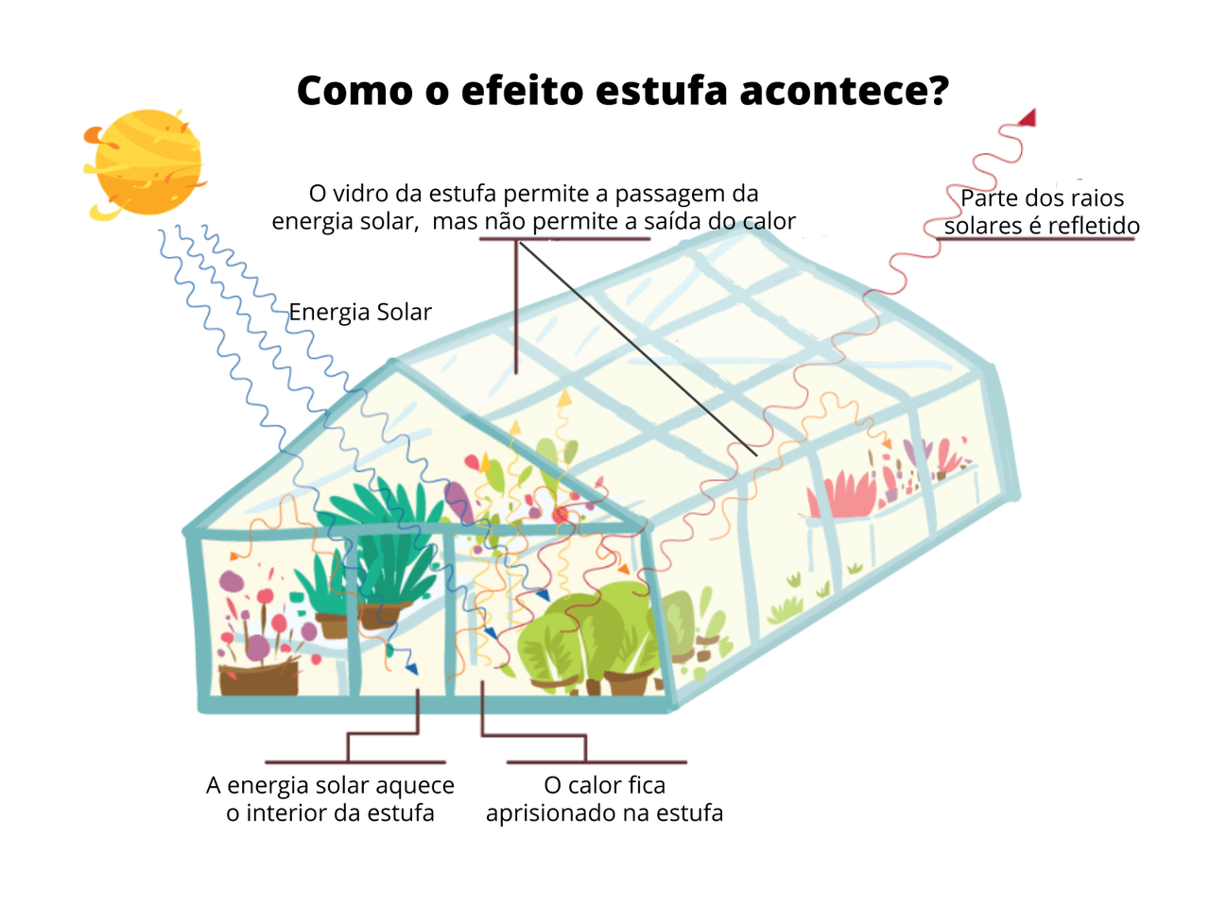
Gases Efeito Estufa (GEE)⁶

Slide 12
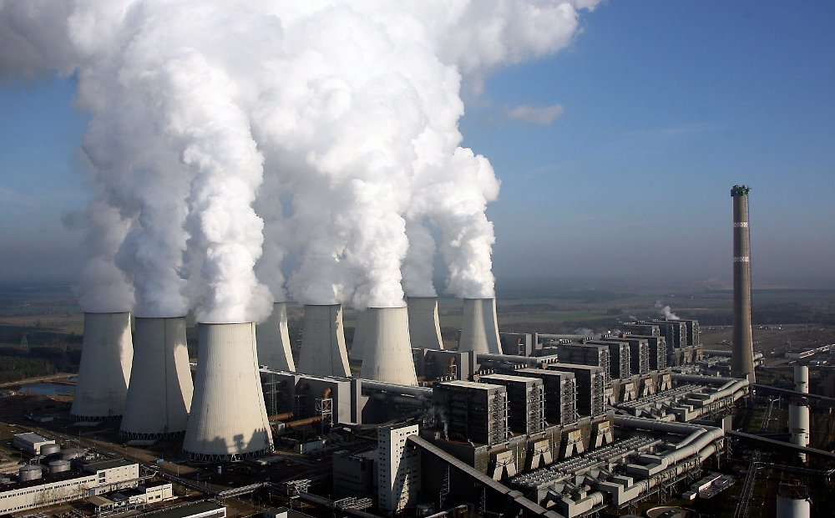
Aquecimento global⁶
Desmatamento e queimadas
CFCs
Queimada de combustíveis derivados do petróleo e etanol
Gás metano

Slide 13
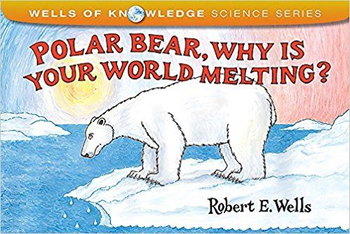
Consequências
MUDANÇAS CLIMÁTICAS⁶
AUMENTO DE FENÔMENOS NATURAIS
DERRETIMENTO DE GELEIRAS
EXTINÇÃO DE ESPÉCIES
ALTERAÇÕES NO OCEANO

Slide 14
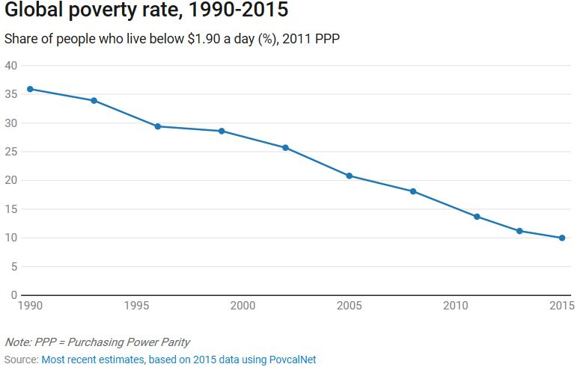
Motivações para um acordo internacional (Políticas Públicas)
Linha de Extrema Pobreza⁷
⁷
Aquecimento global
(Mudança Climática e Meio Ambiente)
Extrema Pobreza
(Saúde e Alimentação)
Urbanização
(Transporte e Energia)

Slide 15
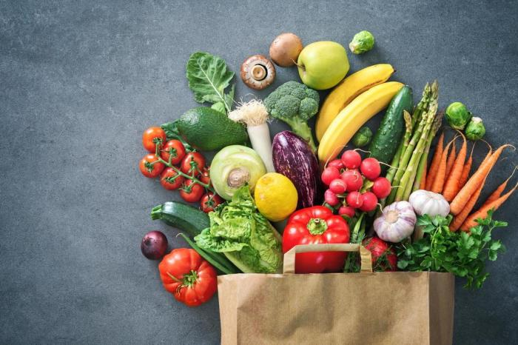
Externalidades econômicas
Alimentação⁸
Desafio Agricultura⁸: Alimentar 9 bilhões de pessoas até 2050 Práticas Atuais⁹: Usam 70% água doce Contribuem 13% GEE
Urbanização
Atualmente (2009): 50% População Mundial¹⁰ Consome 75% Energia¹¹ Responsável 75% Emissão Carbono¹²
Pressão Infraestrutura Saneamento, Transporte, Energia
Caso: India
Transporte
Taxas de Congestionamento- Londres¹³
BRT- Bogotá¹⁴ Bonde Elétrico- Zurique¹⁵ Ciclovia- São Paulo Produtividade e Bem-Estar¹⁶

Slide 16
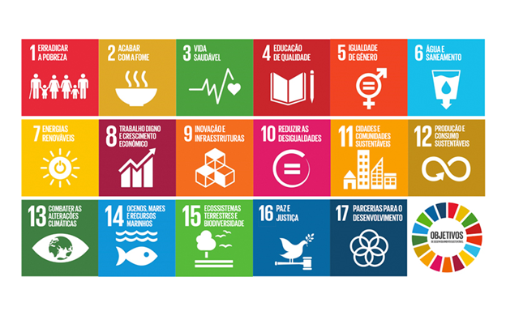
Porque esverdear a Economia?
- Definição Economia Verde: Economia em que o aumento da atividade produtiva resulta em melhoria do bem estar humano e da equidade social, reduzindo significativamente os riscos ambientais e ecológicos. - Atividades verdes tendem a ter maior conteúdo de inovação*. - Não exclusão ambiental¹⁷ - MITOS¹⁸

Slide 17
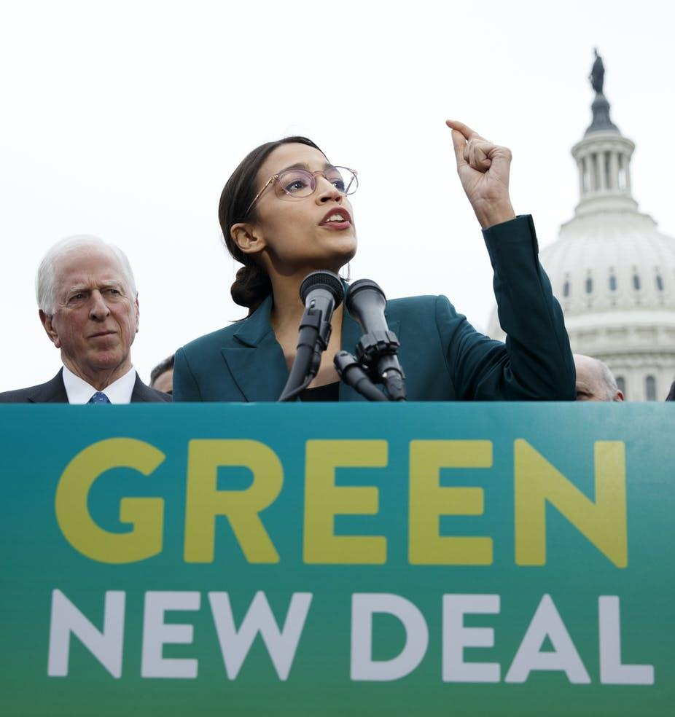
UMA PROPOSTA¹⁹
UNDESA - 2009 (ONU)

Slide 18
OBJETIVOS
1 - Reanimar economia mundial (Criando Emprego)
2 - Eliminar pobreza extrema
3 - Reduzir dependência do carbono e degradação dos ecossistemas

Slide 19
PROPOSTAS
1 - Desenvolver protegendo meio ambiente e grupos vulneráveis 2 - Gerar empregos verdes
Setores: Energia Renovável, Eficiência Energética, Habitação, Transportes sustentáveis, Agricultura, Pesca, Gestão da água e Território
3 - Acabar com sistema de incentivos a combustíveis fósseis
4 - Monitorar e informar de forma ativa
5 - Integração comunidade e políticos

Slide 20
ESTRATÉGIAS E PROGRAMA
9 mecanismos (Road Map)
Custo acessível
7 estratégias
Clima, desenvolvimento e energia estão interconectados
Interesse comum em reduzir o preço de energia renovável
Benefícios especiais para o mundo em desenvolvimento
Investimento público e privado

Slide 21
MENSAGENS PRINCIPAIS E RESULTADOS
Energia Políticas Públicas Capacidade Instalada
Big Push
Ciclo Vicioso²⁰
Emprego²⁰ (2 a 3 vezes mais) Não pode ser feito por nenhum país sozinho!

Slide 22
CRÍTICAS
Trilema Dani Rodrik
Cooperação Internacional Conflituosa
Incentivos: Efeito Carona (Tragédia dos Comuns) Vazamento e Deslocamento nos mecanismos
Prática:
Alemanha
Inglaterra

Slide 23
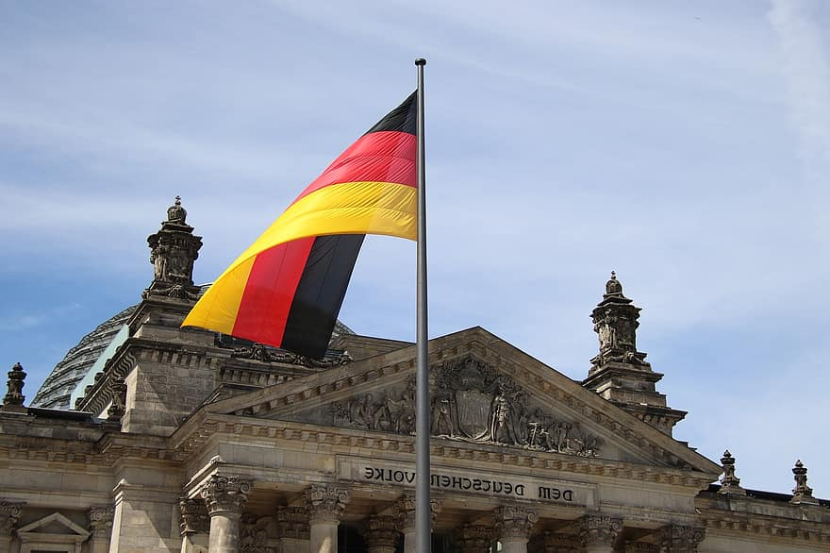
Experiência do Green New Deal na Europa
O caso alemão

Slide 24
Experiência do Green Deal na Europa
Feed-in: contratos de compra de longo prazo e estabilidade de preços
Problemas: criou incentivos ruins, sufocando a competição entre produtores de energia renovável (tecnologia estagnou)
o balanço líquido de emprego nesta política foi zero, pelos altos custos de oportunidade e instabilidade de empregos
O caso alemão²¹

Slide 25
Experiência do Green New Deal na Europa
O caso inglês

Slide 26
Experiência do Green Deal na Europa
As causas do fracasso do Green Deal na Inglaterra foram:
Desenho fraco de política
Apelo financeiro limitado
Pouco engajamento dos consumidores
O caso inglês²²

Slide 27
Recomendação do autor para o Green Deal
A intervenção do governo pode apoiar tecnologias sustentáveis através de mecanismos que se aproveitem de incentivos econômicos ou corrijam falhas de mercado. O European Emissions Trading Scheme é um bom exemplo. Outra maneira é financiar P&D que pode aumentar a competitividade real do setor e gerar externalidades positivas.

Slide 28
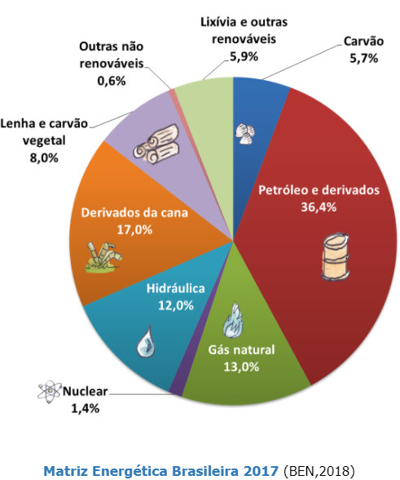
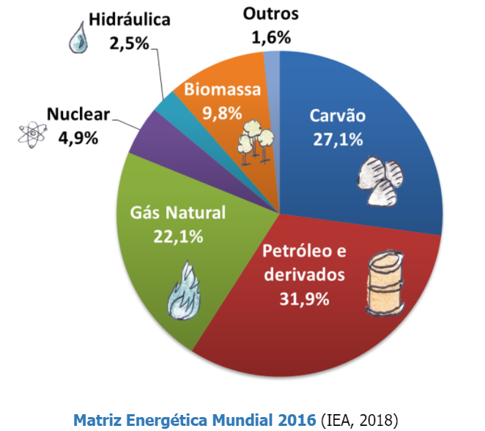
O caso Brasileiro

Slide 29
O caso Brasileiro
Preços definidos em leilão da ANEEL²³
Eólica: R$ 189,00 / MWh;
Hidrelétrica: R$ 285,00 / MWh;
Solar: R$ 209,00 / MWh; e
Termelétrica: R$ 292,00/MWh.
UHE: R$ 157,08/MWh.

Slide 30
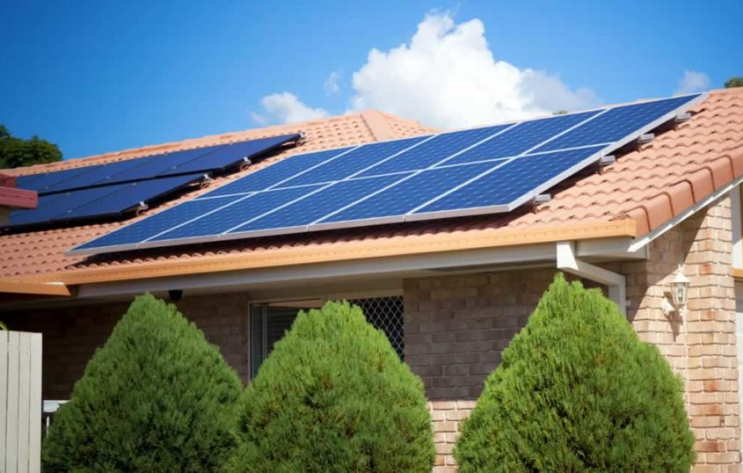
Ambiguidades: um caso recente²⁴
Há uma isenção de custos para o brasileiro produzir sua própria energia elétrica, este esquema se chama Rede Distribuída. Essa “isenção” é repassada para os outros consumidores de energia elétrica.
Recentemente, a ANEEL considerou retirar os subsídios, afirmando que o setor já seria capaz de se sustentar.
No entanto, houve objeção por parte dos produtores de energia solar. Esta ação aumentaria em 60% o custo de suas atividades.
Por fim, o Presidente Bolsonaro foi contra a medida de retirar os subsídios (que os produtores apelidaram de “taxa do sol”).

Slide 31
O caso Brasileiro¹⁷

Slide 32
Acordo Mercosul²⁵
25% ECONOMIA GLOBAL 1- REDUÇÃO OU ELIMINAÇÃO DE TAXAS
2- TRÂMITE PARA IMPORTAÇÕES E EXPORTAÇÕES
3- LICITAÇÕES PÚBLICAS
4- ACORDO PARIS
O PROBLEMA
Junho/2019

Slide 33
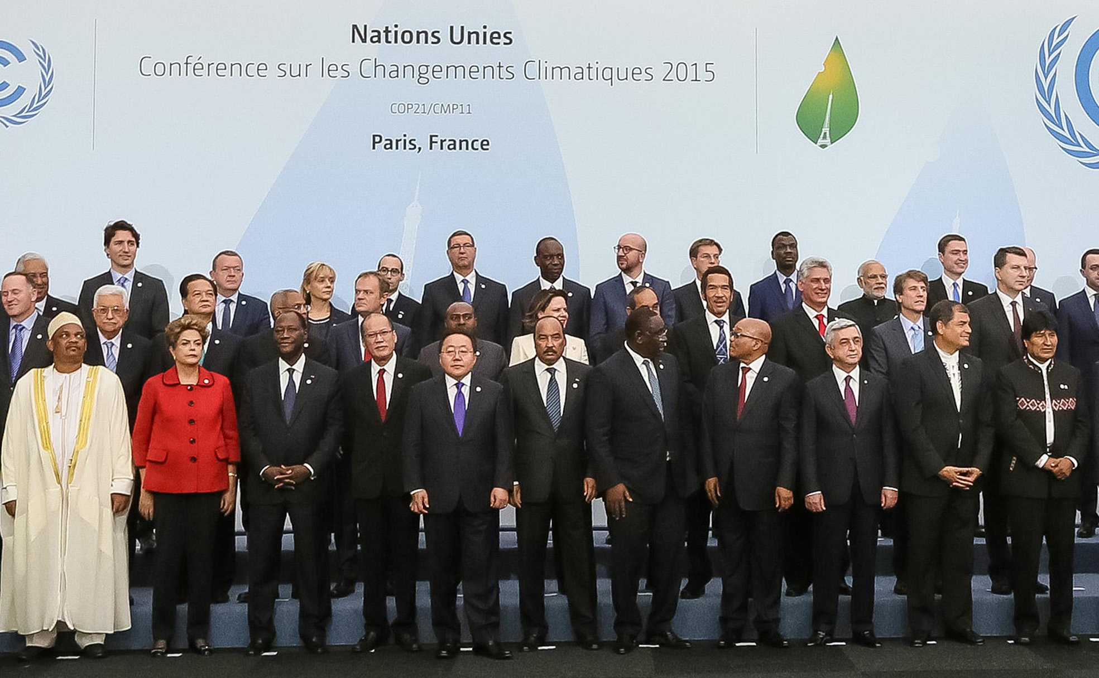
Acordo de Paris²⁶
1- ESTABELECE UM TETO PARA O AQUECIMENTO 2- DETERMINA AJUDA AOS PAÍSES POBRES 3- DIVIDE MAIS AS RESPONSABILIDADES 4- REVISÃO A CADA CINCO ANOS IRREAL -> Simbólico (Kyoto) Possibilidade para Subdesenvolvidos
2015

Slide 34
AGROECOLOGIA
Objetivo: tornar verde a agricultura de países em desenvolvimento
Práticas de conservação de recursos²⁹:
Gerenciamento integrado de pragas
Gerenciamento integrado de nutrientes
Lavoura de cultura reduzida do solo
Agroflorestal
Aquicultura
Captação de água e integração de animais
Reduzir a pobreza Ampliar ganhos de produtividade Disseminação de práticas sustentáveis Mundo: 525 milhões de fazenda pequenas²⁷ África e Ásia: Demonstração²⁸

Slide 35
AGROECOLOGIA
Incentivos a Agroecologia³¹:
Estabelecimento de normas rígidas de regulamentação
Priorização de investimentos e gastos públicos em áreas que estimulem o esverdeamento de setores econômicos
Limitação de gastos em áreas que esgotem o capital natural
Uso de impostos e instrumentos que se baseiam no mercado para mudar a preferência do consumidor e promover o investimento verde e a inovação
Investimento em capacitação e treinamento
Fortalecimento da governança internacional

Slide 36
SISTEMAS AGROFLORESTAIS³⁰
Vantagens para o produtor:
São combinações entre floresta e agricultura, que podem ter a função de recuperar áreas degradadas ou proteger a vegetação nativa.
Otimização no uso do solo
Diversificação da propriedade
Melhor aproveitamento do fator mão-de-obra e fixação do homem no campo
Possível maior rentabilidade

Slide 37
Viabilidade econômica do sistema agroflorestal grevílea x café na região norte.
Objetivo: apresentar os benefícios econômicos diretos da implantação do componente arbóreo na cultura cafeeira
Componente arbóreo: a espécie Grevílea robusta tem sua distribuição natural ao norte de New South Wales e ao sul de Queensland, na região leste da Austrália e tem sido utilizada em sistemas agroflorestais em diferentes regiões subtropicais do mundo
Método: para tanto, busca-se comparar os custos de produção por atividade realizada e determinar o aumento da rentabilidade do sistema em função da venda da madeira dos quebra-ventos
Resultados: a utilização do Sistema Agroflorestal Grevílea x Café (SAGC) pode propiciar aumento de renda para o proprietário rural com a utilização de densidades arbóreas em torno de 58 árvores por hectare, média verificada regionalmente
CASO 1(³²)

Slide 38
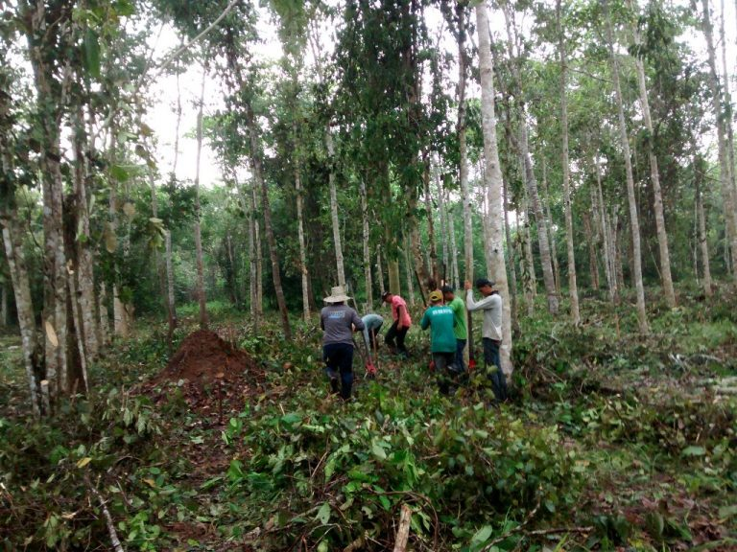

Slide 39
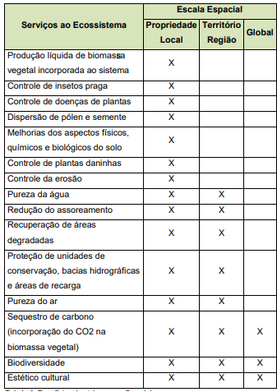
Benefícios para o Ecossistema³⁰ :

Slide 40
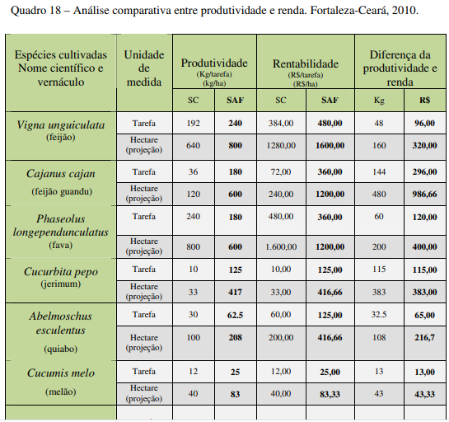
Análise comparativa entre produtividade e renda³⁶

Slide 41
Objetivo: os objetivos deste estudo foram: determinar a rotação econômica de plantios de eucalipto em consórcio com culturas agrícolas e pastagem; analisar o efeito da agregação de valor aos produtos florestais, via aumento do grau de industrialização, na viabilidade econômica do consórcio
Método: as unidades de estudo foram compostas por talhões de um clone de híbridos naturais de Eucalyptus urophylla x Eucalyptus camaldulensis, plantado em consórcio com arroz, soja e pastagem no espaçamento 10 x 4 metros
Análise: simularam-se diversos cenários teóricos para detectar a sensibilidade do VPL e do BPE às variações nos preços (madeira, carne bovina, arroz e soja), produtividade (eucalipto, arroz e soja) e percentual de madeira utilizada para serraria e para carvão.
Resultados: a rotação econômica dos plantios de eucalipto situou-se entre 6 e 9 anos, dependendo do sítio. Houve um aumento significativo na viabilidade econômica do sistema agroflorestal, à medida que se agregou valor aos produtos florestais. A viabilidade econômica do sistema depende mais da atividade florestal e da pecuária do que das atividades anuais(arroz e soja)
CASO 2 (³³)

Slide 42
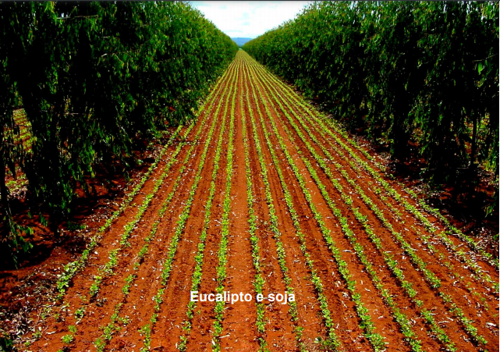

Slide 43
Brasil tem hoje 1.6 milhões de empregos verdes (3,5% dos empregos totais)³⁴
Exemplos: Water catchment, treatment and distribution; Cleaning in buildings and in homes Collection of non-hazardous waste Geração de energia a partir de fontes alternativas de baixo impacto ambiental Agricultura orgânica Construções verdes Serviços associados a conservação Agrofloresta
Financiamento: Seletividade na alocação de subsídios Empresas financiadas com princípios de responsabilidade socioambiental
Indicadores³⁵: Canadá IISD; EUA Ecological Footprint e Environmental Performance Index; PNUMA Vulnerability Index – EVI; BRASIL: Indicadores de Desenvolvimento Sustentável – IDS IBGE e Contas públicas ambientais

Slide 44
Possíveis DIFICULDADES para implementação no Brasil: - Política - Latifúndios - Costumes - Tempo de transição - Teto de gastos (incompatível com sustentabilidade)
Interação: https://ourworldindata.org/renewable-energy?fbclid=IwAR05Pw5mAFBEVL-zfuUXuLEnCIkYic2GX5wvujqABSVJnJKHg gjTOuedArI

